Slide 1
戦略勉強
2018/08/17

Slide 2
始めに

Slide 3
今日の勉強会ではpythonを教えるけど、コードは書かいて理解するというより、内容を聞いてイメージする。
1回聞いて、全部理解と覚えようとするのはやめる。

Slide 4
今日の流れ
１．Python言語の紹介
２．戦略のPython
３．勉強する方向
４．次回の内容

Slide 5
今日の目標
１．スライドの内容の5割を理解する。
(全部を理解しなくていい、半分だけでいい、残りの半分は後で、スライドを見ながら理解する)
２．質問を聞くこと。
(一年生がどこまで理解したか、何ができたかは先輩たちが全く分からないので、質問をしないと、お互いを通じ合わない)

Slide 6
Pythonの紹介
Pythonは２つバージョンがある。2と３、戦略で使われるのが２だけ(今後は3にする)。だけど、使われている文法はpython3の文法とそんなに変わらないので、python3を学んでも大丈夫です。
違いところはgoogleした方が分かりやすい。ざっくりいうと、２はpythonの本質、３は２の悪い点を直し、ちょっと他のものを足したものだ。

Slide 7
CとC++はプログラミング言語だと言うと、 Pythonは英語だ。
いいpythonコードは1行のコードが英語の1つの文と考えれる。
英語とpythonはマスターするのは難しいけど、普通に使える程度は簡単だ。
(簡単なものであっても力を入れないと、理解は出来ない。)

Slide 8
Pythonのいい所
Cと比べて、とても簡単、理解しやすいものである。
Pythonを書くと、コードを書く力が上がる。読めるかどうかは、書く人によって変わる。
便利なModuleが多い。文法がシンプルなので、作りたいもの
は自分の考え通りに作れる。
そして、object-oriented プログラミングであるから。

Slide 9
有名なModuleの紹介
Numpy, SciPy (高機能の数学関数を持つ)
Matplotlib (data analysis)
Pygame (ゲームを作る)
Pyglet, Panda3D (3Dゲームを作る)
PyQt (GUIを簡単に作れる)
Django (Webを簡単に作れる)
SimpleCV (画像認識)
Scrapy (web scraping)
Renpy (visual novel, simulation game)
Pytorch (機械学習)

Slide 10
戦略で使われるPython
戦略で使われているpythonは他のModuleから関数を引っ張って、使うじゃなくて、ほぼpythonの最初から何もimportしなくても使えるものを使い、自分のが作りたい戦略を作る。
簡単に言うと、ただのdefine,dictionary,for,whileループを
Advanceの使い方でコードを書くだけ。もちろん、よく使われるModuleはsysとmathも使われるけど、戦略の8割は
Object-orientedプログラミングとして、書かれる。
Pythonの高機能 lambda, generator, yield, ABC, decorator,…も使われている。

Slide 11
Object oriented programming (オブジェクト指向 プログラミング)

Slide 12
ここからはちょっと難しい内容ので、 ゆっくり説明します。
Object oriented programming(OOP)はあるobject(もの)の概念に基づいて、プログラムを書く。つまり、作り出された変換や関数はそのもの(者、物)の代表的なものになる。
例: 変数名はサッカー選手の番号、位置、名前、など。
関数名は選手の動き、キック、ロールを決める、歩く、
など

Slide 13
OOPで主に使われるものはClassである
Classは簡単にイメージすると、データを管理するものである。
Classの中のデータ(変数、関数)は全て共通する。つまり、classを使うことによって、あるobjectを綺麗に作ることが出来る。
Classはobjectの概念か設計図と認識することもあるかな。
次にpythonとcで使う例の写真

Slide 14
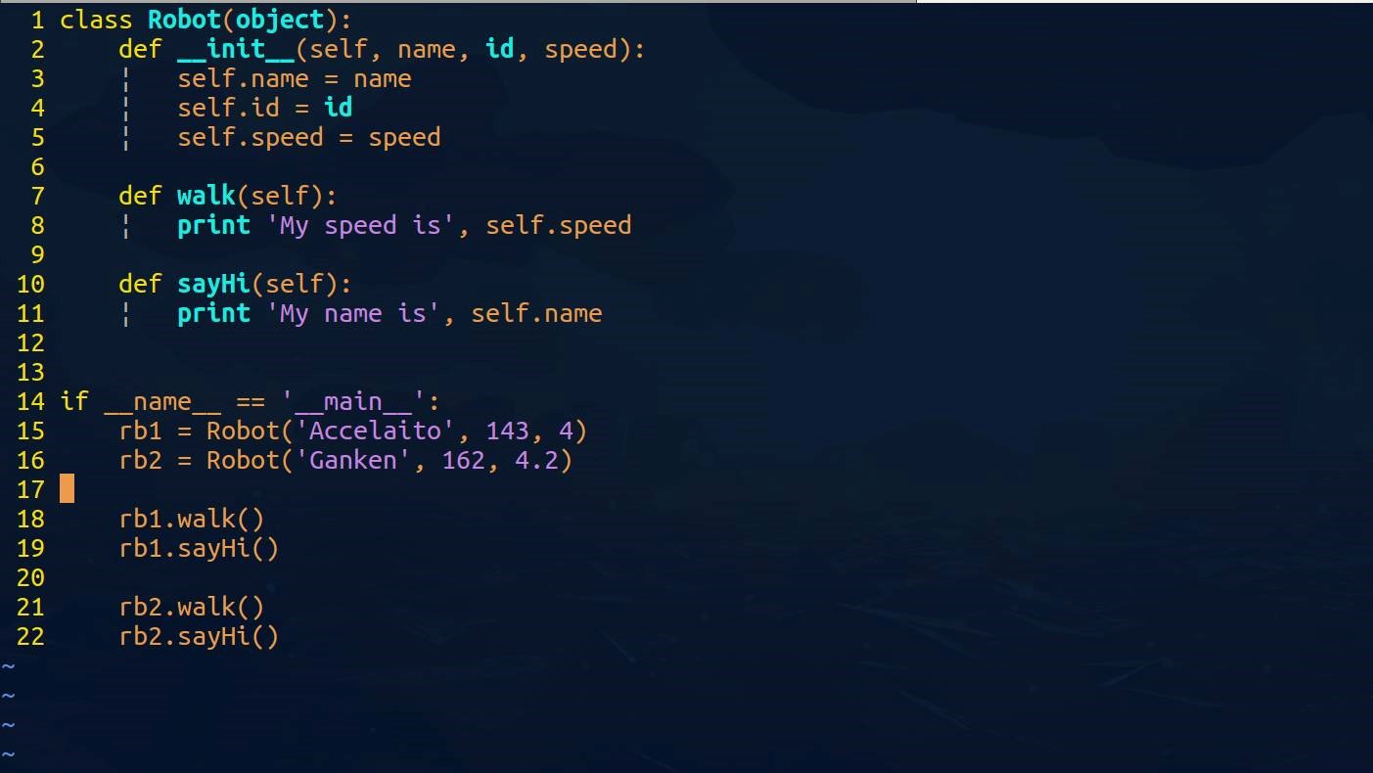
オブジェクト

Slide 15
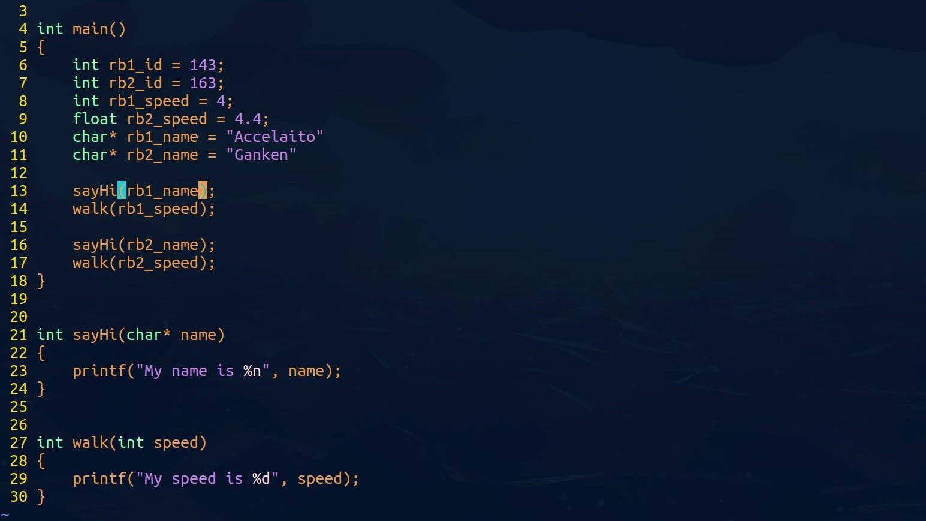

Slide 16
Classの変数や関数は一回宣言すれば、後は何回使っても
大丈夫。後は、classの変数はclassの関数であると、全部使えるので、とても便利です。
Cの方は使いたい変数が増えると同時に宣言回数が増えるので、
ちょっと不便です。Structというデータ管理も持つが、変数しか扱われていない。

Slide 17
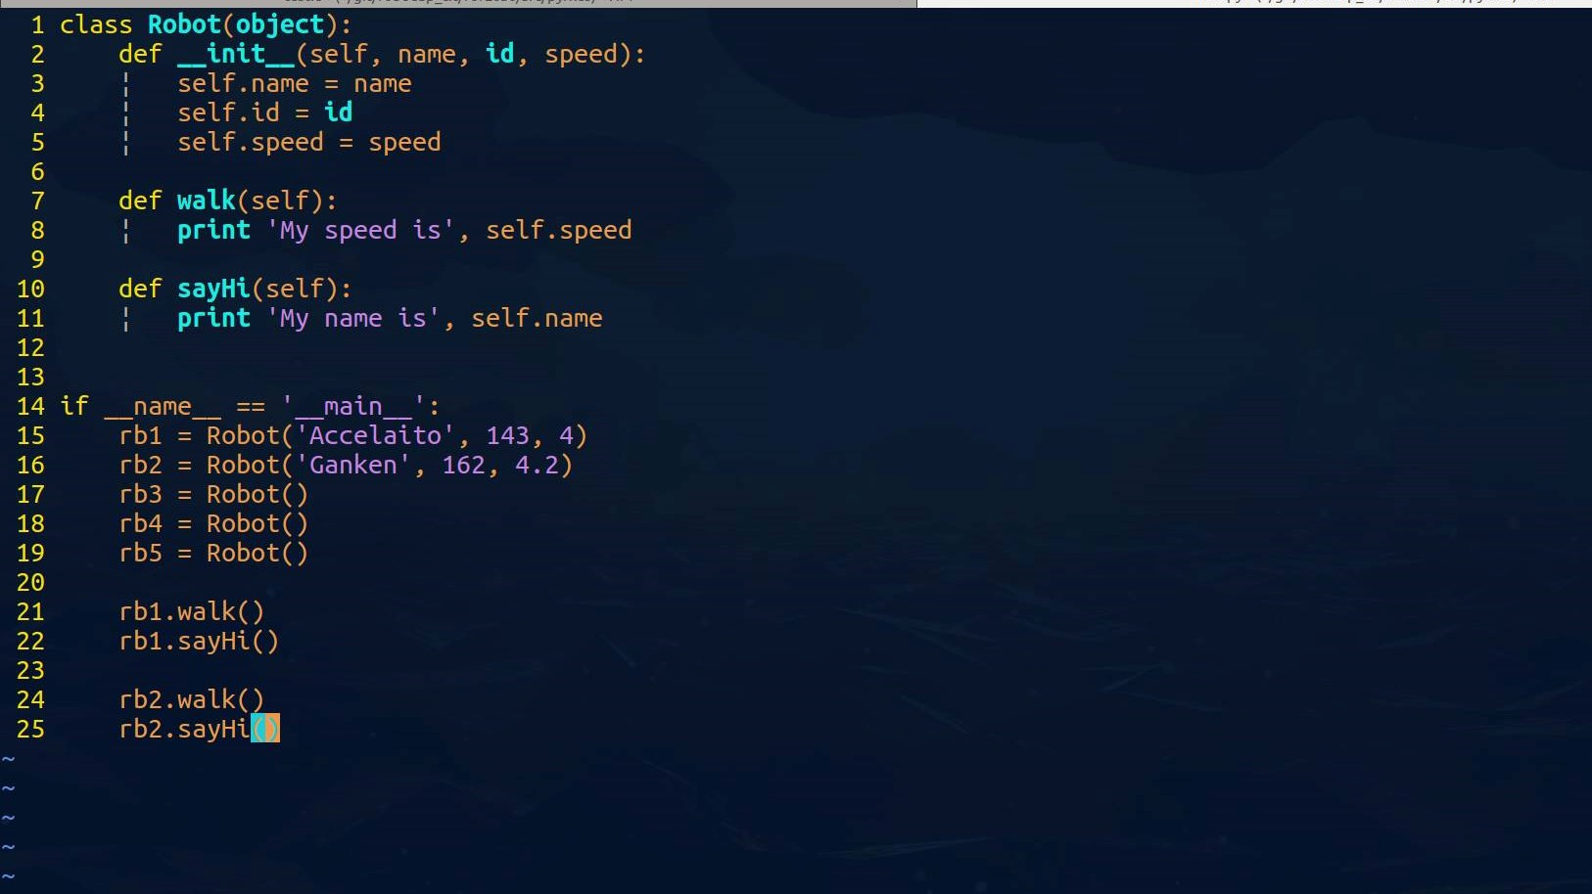

Slide 18
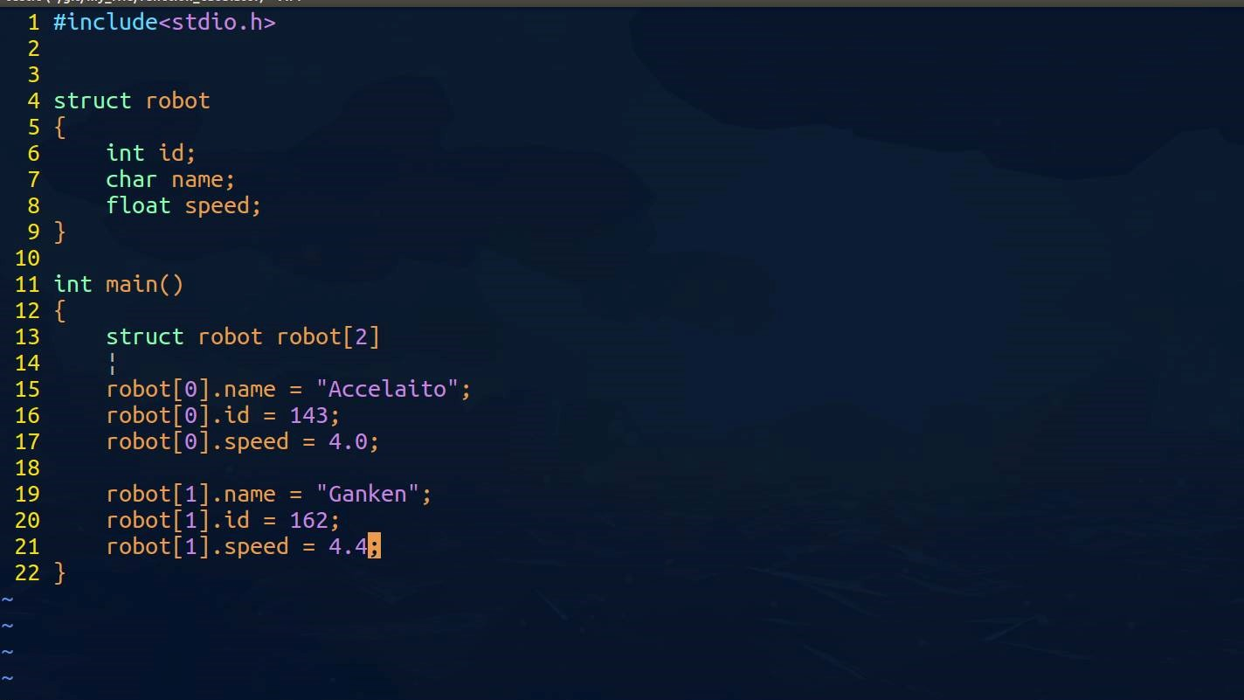

Slide 19
Classの依存(Inheritance)
簡単に言うと、親子関係です。
親のclassが子供のclassに代入すると、子供が親子からのすべてを受け取ることが出来る(遺伝子みたい)。つまり、子供は親の全ての変数や関数を引継ぎ、使うことが出来る。
例:王子様は自分の特別変数や関数を持ち、
王様になった後も王子様だったので、王子様の変数や関数を持つだけでなく、
王様の新しい変数や関数持っている。

Slide 20
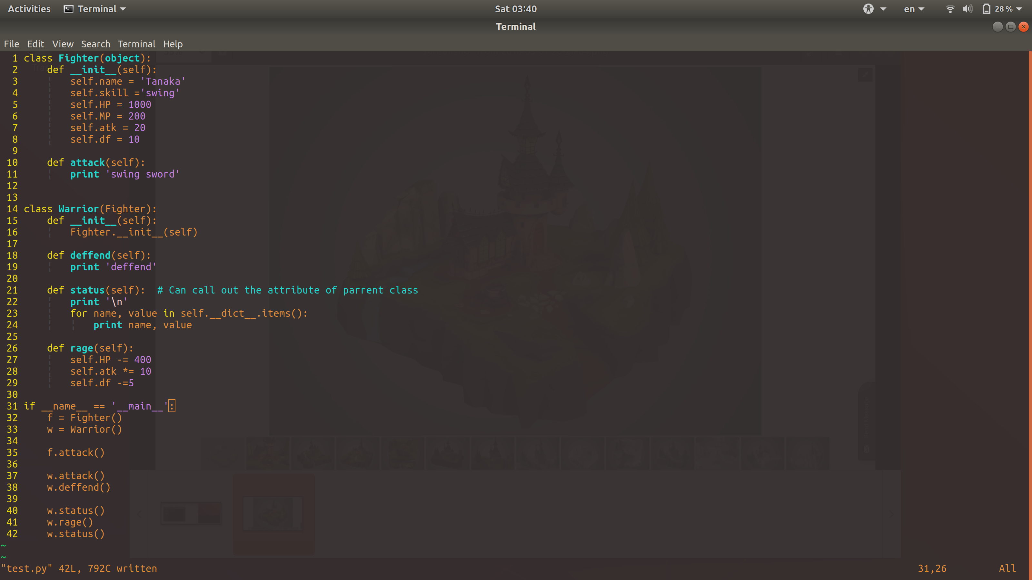

Slide 21
先ほど紹介したOOPは戦略で一番使われるものであるから、
後にgoogle を使って、調べて下さい。
OOPをある程度理解し、前回のスライドに載っている知識もある程度出来たら、既に、開発出来るようになったので、
どんどん先輩に声掛けて、開発に参加しましょう。
前のスライドにPythonの高機能はまず、自分で勉強し、分からなかったら、先輩に聞くという方向で独習してください。

Slide 22
勉強する方向
１．ロボカップでは一番適切なことは自分が
やりたいことを探し、そこから勉強する内容や方向を決
める。
２．先輩方はアドバイスしか教えれない。一年生が知りた
いことを聞いて(listen)アドバイスをすることしかできな
い。

Slide 23
アドバイス (勉強仕方)
１．Pythonの本読んで、基礎知識を学ぶ。
２．面白い事か興味を持つを探し、コードを書く。
(先ほど紹介したModuleを使い、OOPと合わせて何かを作る)
３．新しいものをどんどん学びながら、面白いもの作る。
(作る事が大事、ちなみに俺は簡単なゲームのAIをOOPで作りながら勉強するスタイルです)
これはあくまでも戦略でのアドバイスだけだ。
全部を無職し、自分の勉強し方でやっても全然いい。

Slide 24
質問はあるなら、 今が最適

Slide 25
次回の内容
１．俺が思い出せる内容は一応これしかない。
次回の内容は一年生が決める？
決めれなかったら、松本に任せるつもり。
２．8月28日にAIアルゴリズムの勉強会をするつもり。
(Joshua先輩の予定によって、変わるかもしれない)

